Slide 1

UBND HUYỆN AN LÃO
TRƯỜNG TIỂU HỌC QUANG TRUNG
Môn Toán 1
Bài 19: Ôn tập hình học
GVCN: Vũ Thị Dung

Slide 3


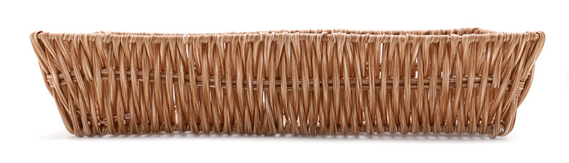
Trò chơi “Hái táo”
6 + 1 =
7
1
1
2
3 - 2 =
5 + 4 =
9
5
4
1 + 3 =
4
3
8
6 + 2 =
6
6 - 5 =
1

Slide 4
CHỦ ĐỀ 5
Ôn tập học kỳ 1
BÀI 19: ÔN TẬP HÌNH HỌC

Slide 5

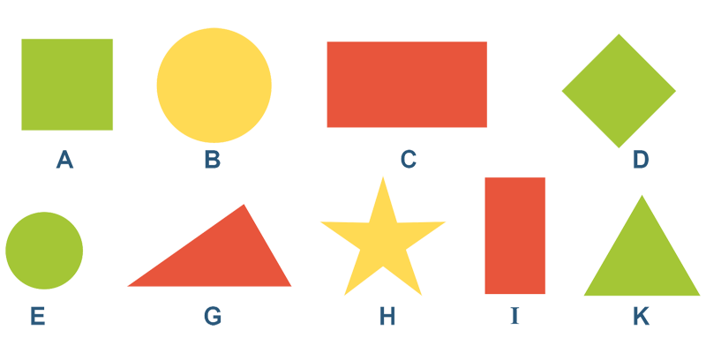

1. Chọn đáp án đúng.
Đố các bạn, những hình nào là hình vuông?

Slide 6
1. Chọn đáp án đúng.
Đố các bạn, những hình nào là hình tam giác?

Slide 7
1. Chọn đáp án đúng.
Đố các bạn, những hình nào là hình tròn?

Slide 8
1. Chọn đáp án đúng.
Đố các bạn, những hình nào là hình chữ nhật?

Slide 9
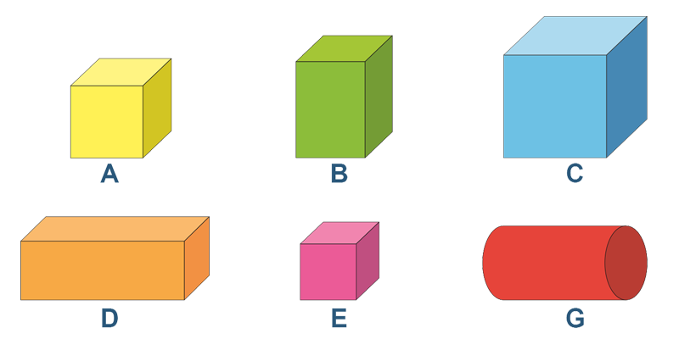
2. Chọn đáp án đúng.
Đố các bạn, những hình nào là khối lập phương ?

Slide 10
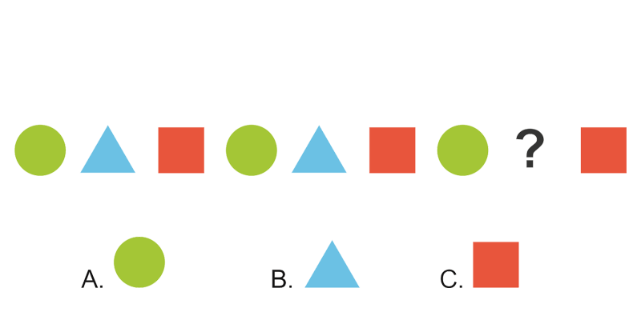
3. Chọn đáp án đúng.
Đố các bạn, hình nào thích hợp để đặt vào dấu “?”

Slide 11
4. Từ 4 hình tam giác như nhau:
a) Em hãy ghép thành hình:

Slide 12
4. Từ 4 hình tam giác như nhau:
b) Em hãy ghép thành hình:

Slide 13




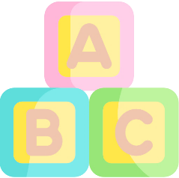
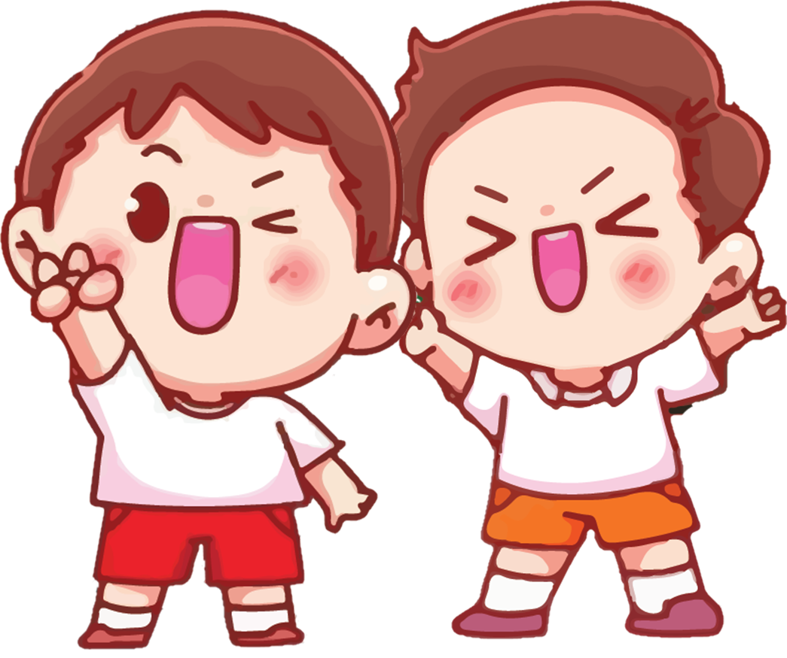


TẠM BIỆT VÀ HẸN GẶP LẠI
TẠM BIỆT VÀ HẸN GẶP LẠI

